Slide 1

Công nghệ 8
Chủ đề 1. Vẽ kĩ thuật
Bài 3. Bản vẽ chi tiết (Tiết 2)

Slide 2



Slide 3


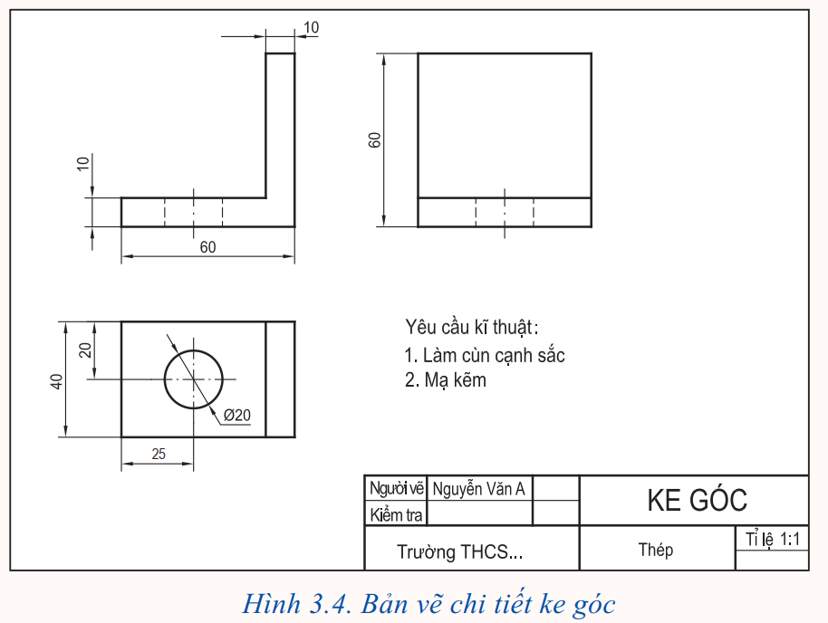
Trình tự đọc bản vẽ chi tiết là gì? Có thể thay đổi thứ tự các bước hay không?
Các bước đọc bản vẽ chi tiết:
Khung tên
Hình biểu diễn
Kích thước
Yêu cầu kỹ thuật.
Khi đọc bản vẽ chi tiết cần tuân theo trình tự nhất định.

Slide 4


Slide 5

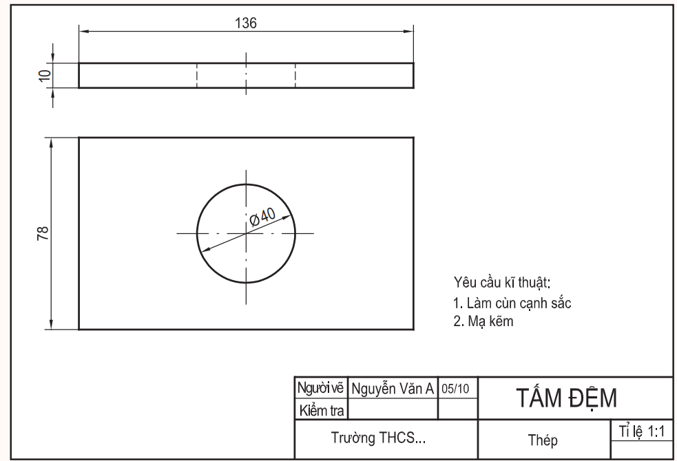
II. ĐỌC BẢN VẼ CHI TIẾT
Quan sát Hình 3.3 và cho biết:
– Bản vẽ tấm đệm được vẽ theo tỉ lệ nào? Vật liệu chế tạo là gì?
– Kích thước chung, kích thước bộ phận của chi tiết.
– Yêu cầu kĩ thuật của bản vẽ.
Hình 3.3. Bản vẽ chi tiết tấm đệm

Slide 6
II. ĐỌC BẢN VẼ CHI TIẾT
– Bản vẽ tấm đệm được vẽ theo tỉ lệ 1:1. Vật liệu chế tạo là thép.
– Kích thước chung 136, 78, 10; kích thước bộ phận Ø40.
– Yêu cầu kĩ thuật: Làm cùn cạnh sắc, mạ kẽm
Hình 3.3. Bản vẽ chi tiết tấm đệm

Slide 7
II. ĐỌC BẢN VẼ CHI TIẾT
Khi đọc bản vẽ chi tiết cần tuân theo trình tự nhất định.
VD: Đọc bản vẽ Hình 3.3. Bản vẽ chi tiết tấm đệm

Slide 8
II. ĐỌC BẢN VẼ CHI TIẾT
Bảng 3.1. Trình tự đọc bản vẽ chi tiết
Trình tự đọc | Nội dung đọc | Kết quả (ví dụ đọc bản vẽ chi tiết Hình 3.3)
1. Khung tên | – Tên gọi chi tiết – Vật liệu chế tạo – Tỉ lệ | Tấm đệm Thép 1:1
2. Hình biểu diễn | Tên gọi các hình chiếu | Hình chiếu đứng Hình chiếu bằng

Slide 9
II. ĐỌC BẢN VẼ CHI TIẾT
Bảng 3.1. Trình tự đọc bản vẽ chi tiết
Trình tự đọc | Nội dung đọc | Kết quả (ví dụ đọc bản vẽ chi tiết Hình 3.3)
3. Kích thước | – Kích thước chung – Kích thước bộ phận | 136, 78, 10 Ø40
4. Yêu cầu kĩ thuật | – Yêu cầu về gia công – Yêu cầu xử lí bề mặt | Làm cùn cạnh sắc Mạ kẽm

Slide 10


Slide 11

Câu 1. Bản vẽ chi tiết được đọc theo trình tự nào dưới đây?
A. Khung tên, hình biểu diễn, yêu cầu kỹ thuật, kích thước.
B. Hình biểu diễn, kích thước, khung tên, yêu cầu kỹ thuật.
C. Khung tên, hình biểu diễn, kích thước, yêu cầu kỹ thuật.
D. Khung tên, yêu cầu kĩ thuật, hình biểu diễn, kích thước.
Đáp án: C

Slide 12
Câu 2. Khi đọc bản vẽ chi tiết, muốn biết chi tiết làm bằng vật liệu gì thì đọc thông tin ở đâu?
A. Hình biểu diễn.
B. Yêu cầu kỹ thuật
C. Nội dung khung tên.
D. Cả ba phương án trên.
Đáp án: C

Slide 13


Slide 14

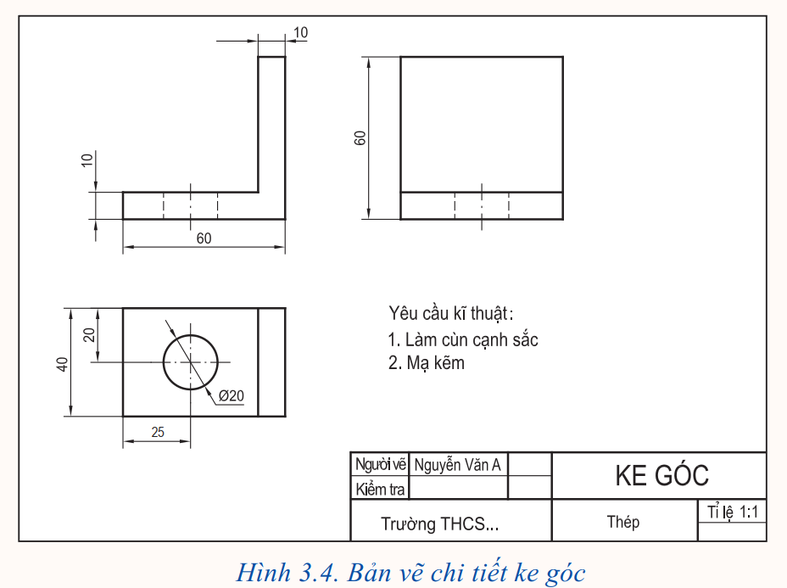
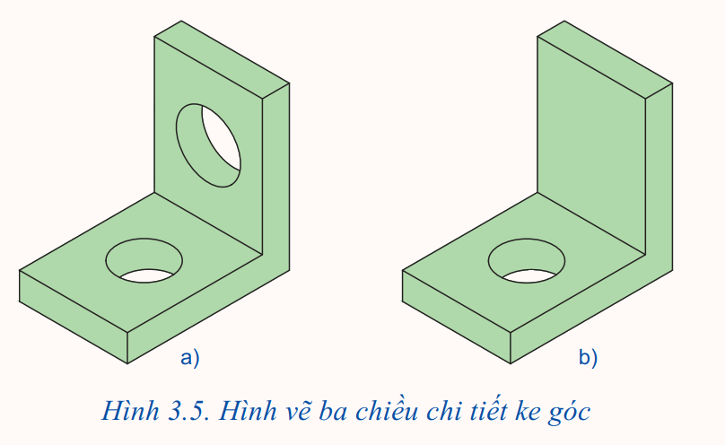
Câu 1. Đọc bản vẽ chi tiết ở Hình 3.4 theo trình tự như các bước ở Bảng 3.1. Căn cứ vào kết quả đọc, hãy chọn chi tiết tương ứng được cho ở Hình 3.5.

Slide 15
Câu 1. Đọc bản vẽ chi tiết ở Hình 3.4
Trình tự đọc | Nội dung đọc | Kết quả (đọc bản vẽ chi tiết Hình 3.4)
1. Khung tên | – Tên gọi chi tiết – Vật liệu chế tạo – Tỉ lệ | Ke góc Thép 1:1
2. Hình biểu diễn | Tên gọi các hình chiếu | Hình chiếu đứng Hình chiếu bằng Hình chiếu cạnh

Slide 16
Câu 1. Đọc bản vẽ chi tiết ở Hình 3.4
Trình tự đọc | Nội dung đọc | Kết quả (đọc bản vẽ chi tiết Hình 3.4)
3. Kích thước | – Kích thước chung – Kích thước bộ phận | 40, 60, 60 10, 10, 20, 25, Ø20
4. Yêu cầu kĩ thuật | – Yêu cầu về gia công – Yêu cầu xử lí bề mặt | Làm cùn cạnh sắc Mạ kẽm
=>>Chi tiết có hình vẽ ba chiều tương ứng là Hình 3.5b.

Slide 17
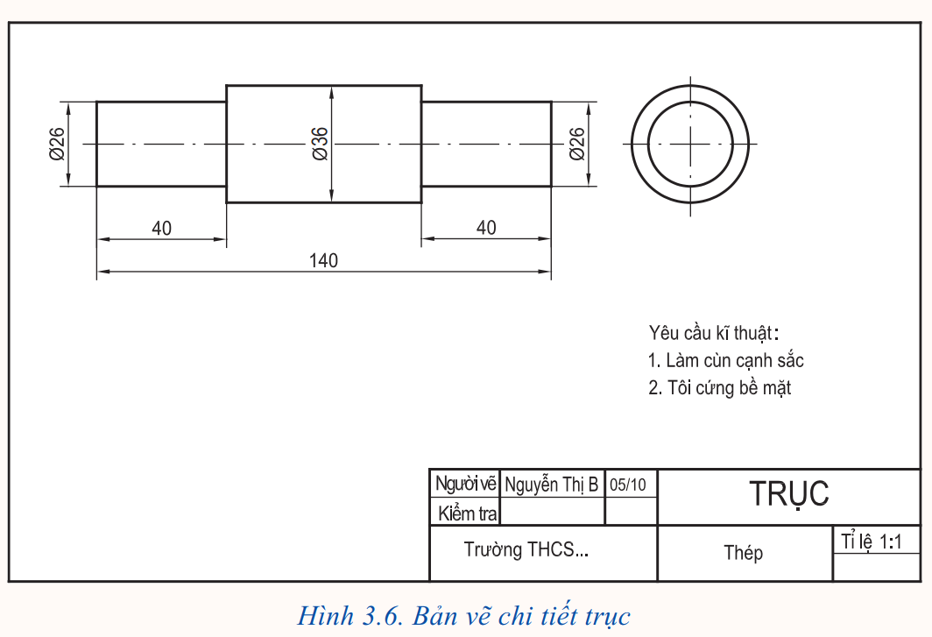
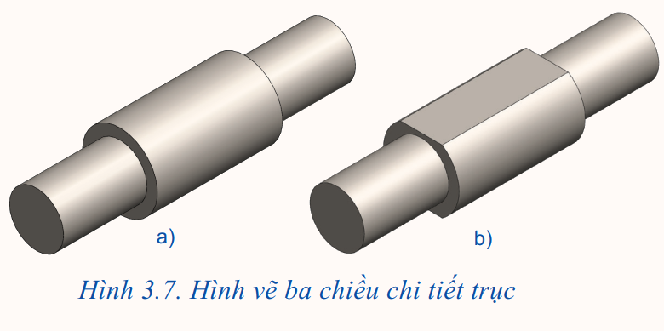
Câu 2. Đọc bản vẽ chi tiết trục Hình 3.6 theo trình tự như các bước ở Bảng 3.1. Căn cứ vào kết quả đọc, hãy chọn chi tiết tương ứng được cho ở Hình 3.7.

Slide 18
Câu 2. Đọc bản vẽ chi tiết ở Hình 3.6
Trình tự đọc | Nội dung đọc | Kết quả (đọc bản vẽ chi tiết Hình 3.6)
1. Khung tên | – Tên gọi chi tiết – Vật liệu chế tạo – Tỉ lệ | Trục Thép 1:1
2. Hình biểu diễn | Tên gọi các hình chiếu | Hình chiếu đứng Hình chiếu cạnh

Slide 19
Câu 2. Đọc bản vẽ chi tiết ở Hình 3.6
Trình tự đọc | Nội dung đọc | Kết quả (đọc bản vẽ chi tiết Hình 3.6)
3. Kích thước | – Kích thước chung – Kích thước bộ phận | 140, 36, 36 Ø26, 40, 40, Ø26
4. Yêu cầu kĩ thuật | – Yêu cầu về gia công – Yêu cầu xử lí bề mặt | Làm cùn cạnh sắc Tôi cứng bề mặt
=>>Chi tiết có hình vẽ ba chiều tương ứng là Hình 3.7a.

Slide 20


Slide 21

Đọc bản vẽ chi tiết cần phải nhận biết chính xác, đầy đủ nội dung của bản vẽ và tuân theo trình tự nhất định.

Slide 22



Hướng dẫn về nhà
Ôn lại kiến thức đã học
Hoàn thành bài tập trong SBT
Đọc và tìm hiểu trước nội dung
Bài 4: Bản vẽ lắp

Slide 23


Slide 24



Like fanpage Hoc10 - Học 1 biết 10 để nhận thêm nhiều tài liệu giảng dạy
theo đường link:
Hoặc truy cập qua QR code

